Slide 1


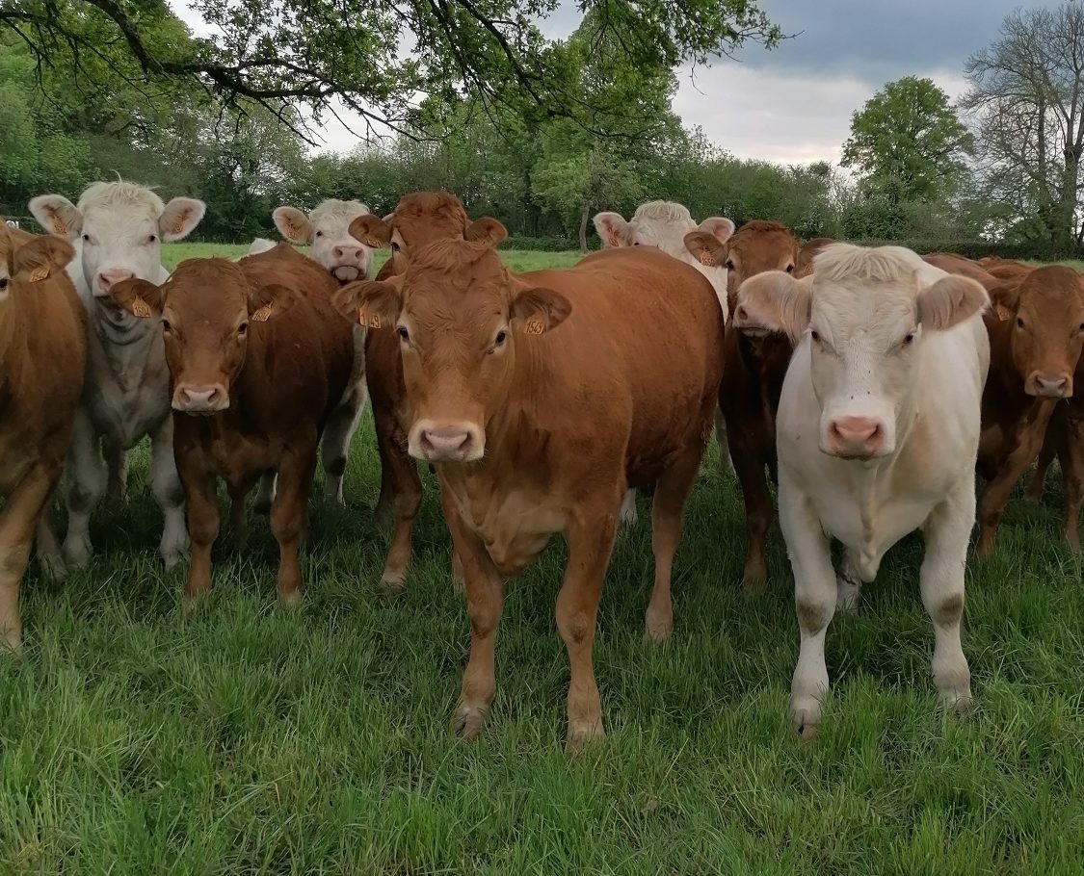
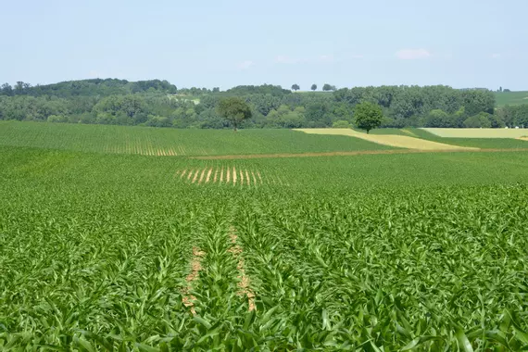
Le CD généralisé de l’étable aux champs
Renaud Rincent
UMR Génétique Quantitative et Evolution – Le Moulon

Slide 2
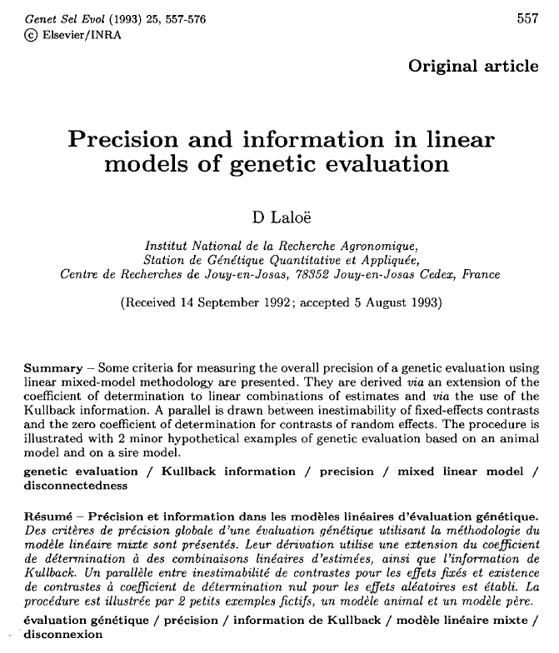
1993 : l’année miraculeuse
DEA in stochastical and statistical modeling
Publication de :

Slide 3
Contexte
En évaluation génétique on cherche à comparer les valeurs génétiques de différents individus.
Contrairement aux plantes, les animaux ne peuvent pas être répliqués dans différents environnements.
Ceci pose la question de la précision de la comparaison entre individus (d’autant plus chez les espèces avec peu d’IA).
Mon modèle mixte me sort toujours des prédictions, mais la comparaison de ces prédictions est-elle fiable ?

Slide 4
Le modèle animal
Apparentement (pedigree, kinship)
Effets fixes
Effet génétique
Laloë, Phocas and Ménissier (1996)
Mon modèle mixte me sort toujours des prédictions, mais la comparaison de ces prédictions est-elle fiable ?

Slide 5
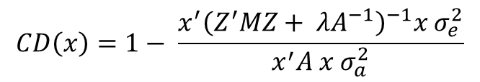
Le CD généralisé (coefficient de détermination)
Apparentement (pedigree, kinship)
Effets fixes
Effet génétique
Variance d’erreur de prédiction du contraste
$$CD\left(x\right)=1− \frac{x^{′}{\left(Z^{′}MZ+ λA^{−1}\right)}^{−1}x σ_{e}^{2}}{x^{′}A x σ_{a}^{2}}$$
Laloë, 1993
Le coefficient de détermination généralisé :
Variance génétique du contraste
C’est une généralisation du CD individuel.
Le CD est la corrélation au carré entre vraie valeur génétique et valeur génétique prédite.
Le CD mesure la quantité d’information apportée par les données pour la prédiction du contraste.

Slide 6
I/ Utilisation du CD généralisé en génétique animale
Evaluer la fiabilité des contrastes dans différents dispositifs expérimentaux
Laloë, 1993
Le CD est plus élevé quand on compare des individus présents dans le même troupeau, que des individus dans deux troupeaux différents.

Slide 7
I/ Utilisation du CD généralisé en génétique animale
Evaluer la fiabilité des contrastes dans différents dispositifs expérimentaux
Laloë, 1993
Le CD peut être plus élevé quand on compare des individus non apparentés, que quand on compare des individus apparentés.

Slide 8
I/ Utilisation du CD généralisé en génétique animale
Identification de problèmes de disconnexion (« disconnectedness ») : CD(x) = 0
Laloë, Phocas and Ménissier, 1996
Optimisation de dispositifs expérimentaux :
Laloë, Phocas and Ménissier (1996)

Slide 9
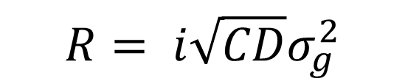
I/ Utilisation du CD généralisé en génétique animale
Pourquoi est-ce si important de considérer les CD en sélection ?
Le CD s’interprète donc doublement:
En statistique : précision, gain d’information
En génétique : efficacité de la sélection
$$R= i\sqrt{CD}σ_{g}^{2}$$

Slide 10
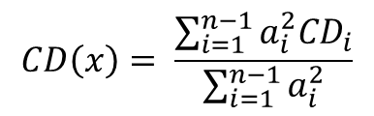
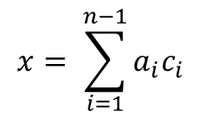
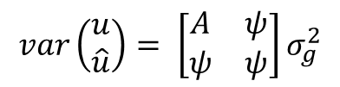
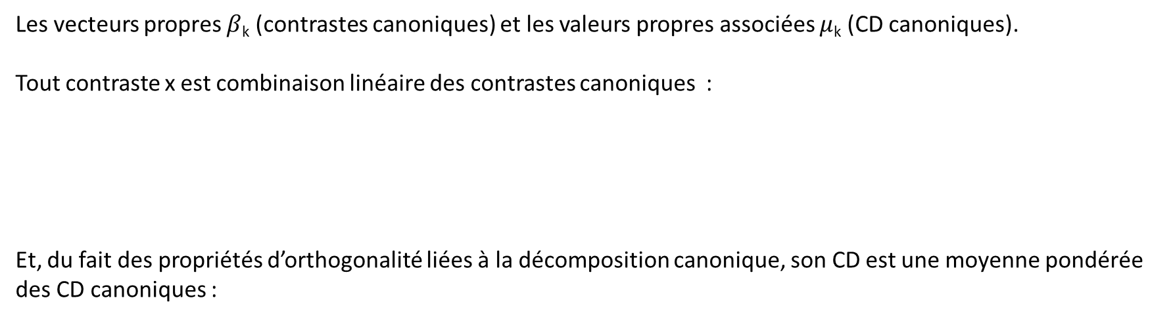
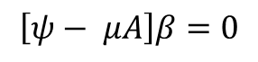
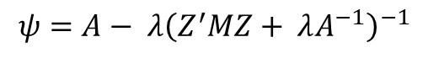
II/ CD généralisé et analyses factorielles
Analyse de corrélation canonique
$$var\left(\begin{matrix}u \\ \hat{u}\end{matrix}\right)= \left[\begin{matrix}A & ψ \\ ψ & ψ\end{matrix}\right]σ_{g}^{2}$$
$$ψ=A− λ{\left(Z^{′}MZ+ λA^{−1}\right)}^{−1}$$
Si on interprète le CD généralisé comme la corrélation au carré entre u et û, alors on peut passer par la corrélation canonique entre A et $ψ$
$$\left[ψ− μA\right]β=0$$
Les vecteurs propres $β$_{k} (contrastes canoniques) et les valeurs propres associées $μ$_{k} (CD canoniques).
Tout contraste x est combinaison linéaire des contrastes canoniques :
Et, du fait des propriétés d’orthogonalité liées à la décomposition canonique, son CD est une moyenne pondérée
des CD canoniques :
$$x= \sum_{i=1}^{n−1}{a_{i}c_{i}}$$
$$CD\left(x\right)= \frac{\sum_{i=1}^{n−1}{a_{i}^{2}{CD}_{i}}}{\sum_{i=1}^{n−1}{a_{i}^{2}}}$$

Slide 11
II/ CD généralisé et analyses factorielles
Analyse de corrélation canonique
Une fois la décomposition canonique réalisée, on peut obtenir n’importe quel contraste par combinaison linéaire
des contrastes canoniques :
Comparaison intra-effet fixe (troupeau, famille…).
Comparaison inter-effet fixe.

Slide 12
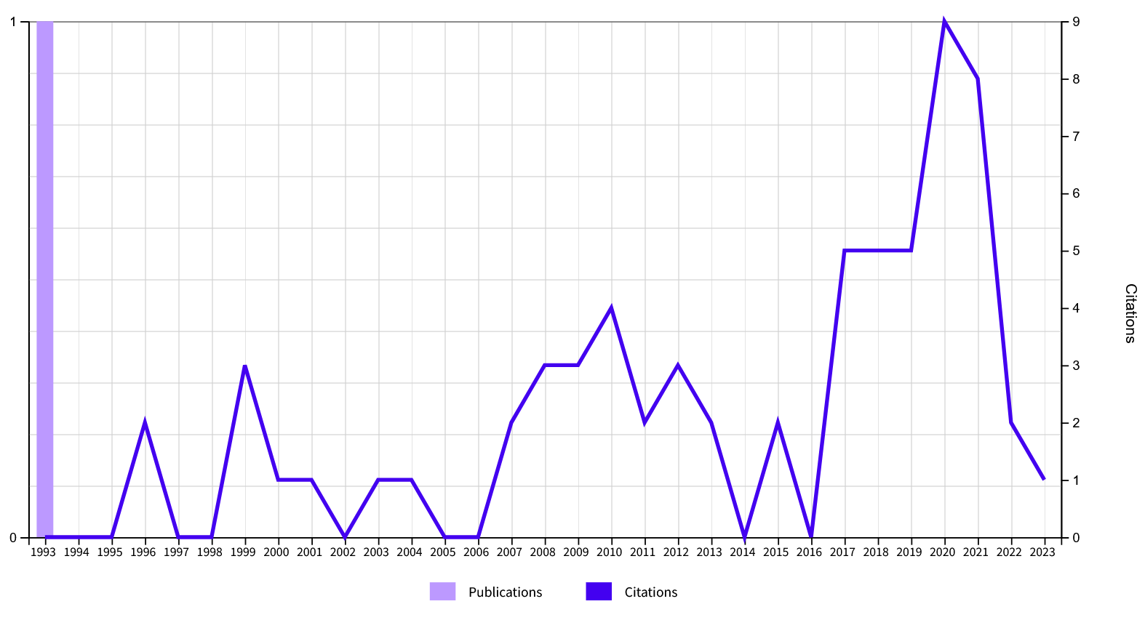
III/ CD généralisé en amélioration des plantes
?

Slide 13
III/ CD généralisé en amélioration des plantes
Moins de problèmes de connectivité en amélioration des plantes (matériel fixé, témoins)
-> Maenhout et al. (2010), choix des individus à génotyper en tenant compte du CD pour sous échantillonner données historiques.
Le phénotypage est le principal facteur limitant pour les plantes:
Nombre limité de variétés cultivés par les agriculteurs
Sélection décentralisée
Interactions génotypes x environnements fortes (réseau d’essais)
Phénotypage coûteux (note de panification pour le blé, qualité brassicole pour l’orge…)

Slide 14
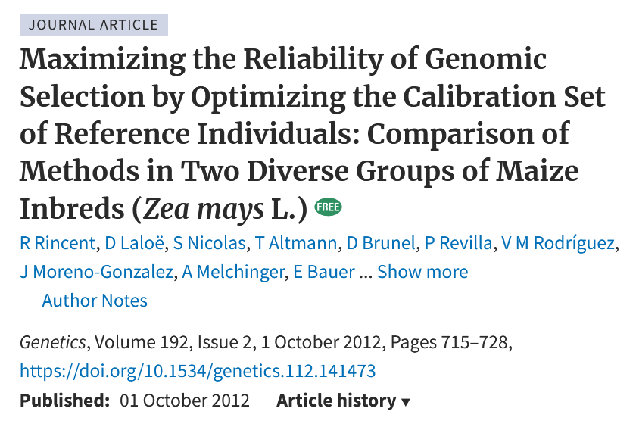
III/ CD généralisé en amélioration des plantes
Optimisation du jeu de calibration (CDmean, Rincent et al. 2012)
Quels individus phénotyper pour avoir les prédictions les plus fiables possible pour les individus cibles ?
Le CDmean est la moyenne des CD des contrastes entre chaque individu cible et la population moyenne.

Slide 15
III/ CD généralisé en amélioration des plantes
Optimisation du jeu de calibration (CDmean)
Floraison, panel denté
Floraison, panel corné

Slide 16
III/ CD généralisé en amélioration des plantes
Optimisation du jeu de calibration (CDmean)

Slide 17
III/ CD généralisé en amélioration des plantes
Optimisation du jeu de calibration pour populations structurées (CDpop, Rincent et al. 2017)
Dans une NAM, on prédit une famille avec un jeu de calibration échantillonné parmi les 9 autres.
A chaque objectif de prédiction (intra-famille, inter-famille) correspond un contraste, d’où l’intérêt de travailler sur
le CD généralisé.

Slide 18
III/ CD généralisé en amélioration des plantes
Optimisation du jeu de calibration pour populations structurées (CDpop)
Analyse en coordonnées principales
Réseau d’apparentement

Slide 19
III/ CD généralisé en amélioration des plantes
Optimisation du jeu de calibration pour prédiction multi-traits (Ben-Sadoun et al. 2020)
Un caractère cible chère à phénotyper (qualité boulangère).
Un caractère proxy peu chère et corrélé au caractère cible (force boulangère).
Qui phénotyper pour quel caractère ?

Slide 20
III/ Conclusion
Intérêt du CD généralisé en sélection animale et végétale.
Richesse des échanges entre communautés animaliste, végétaliste, stat, d’autant plus depuis développement de la prédiction génomique -> approches ‘Omics’

Slide 21

Merci pour votre attention !
A. Charcosset, L. Moreau, T. Mary-Huard, S. Ben Sadoun, A. Zidi, G. Charmet, S. Bouchet

Slide 22
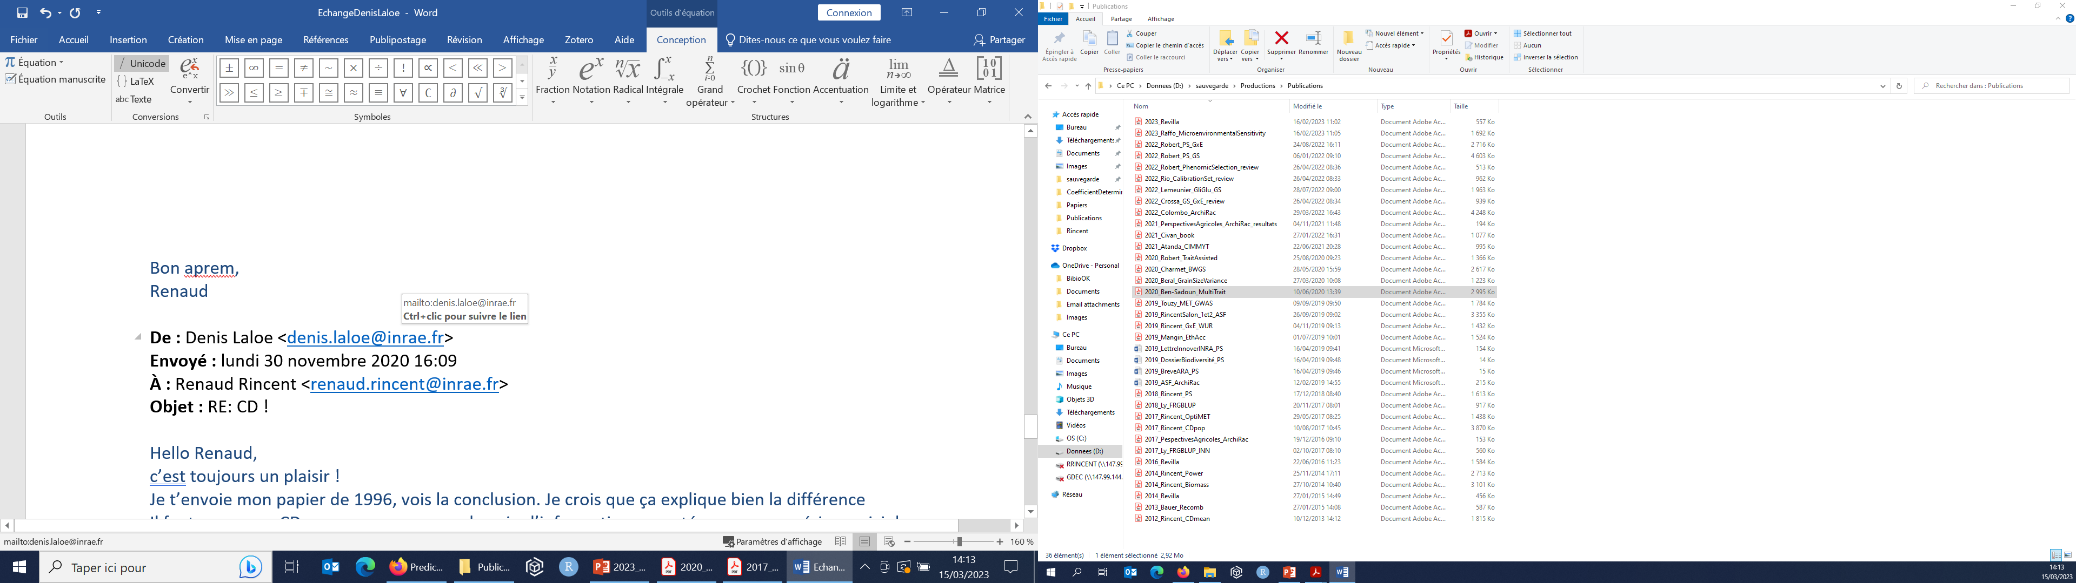
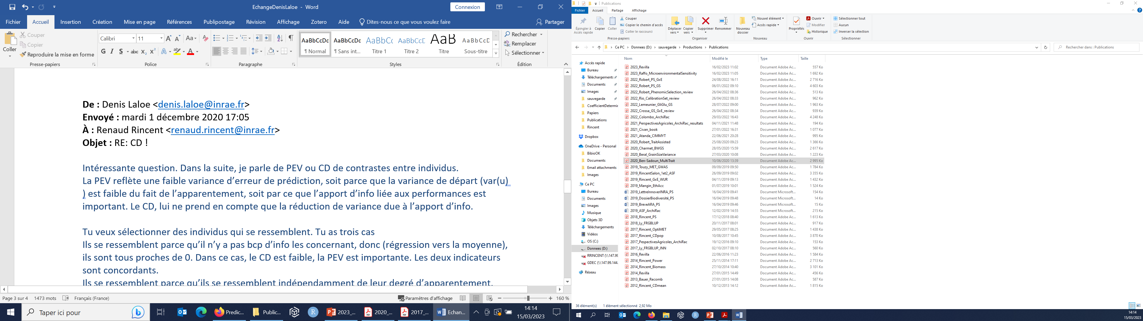
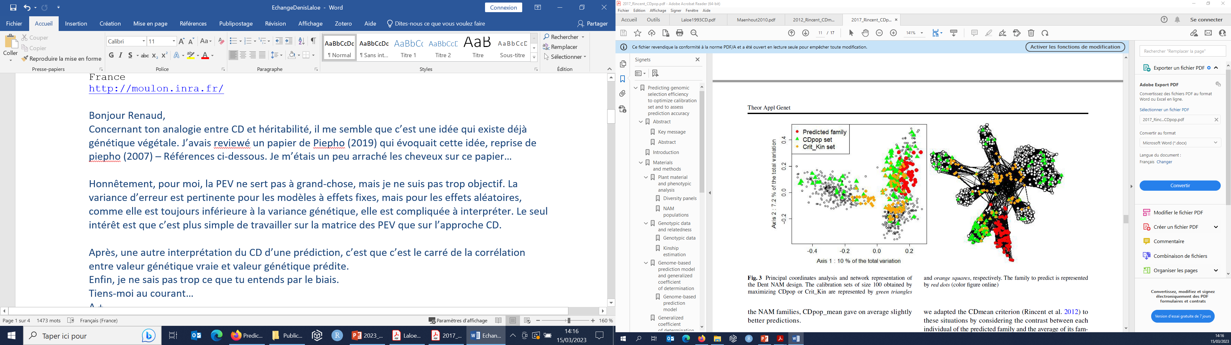
Merci Denis !

